Slide 1
PAPEL DE LA ESTIMULACION TEMPRANA EN LA PRIMERA INFANCIA CURSO OPTATIVO III
Profesores: Dra. Nereyda Caraballo Moya

Slide 2
Papel de la estimulación temprana en la primera infancia
Tema III
Modelos de estimulación temprana

Slide 3
Sumario:
Aplicación y selección de los modelos de estimulación temprana, según necesidades del infante y características familiares.

Slide 4
Los modelos de atención temprana vinculan al niño, la familia y el entorno, considerando todas las variables como factores causales, deben considerar el desarrollo global y el valor que tienen las experiencias e interacciones sobre el primer año de vida.

Slide 5
Ofrecen apoyo y asesoría a toda la familia
Elevan los progresos individuales de cada niño, para lograr su independencia.
Emplean estrategias de prevención frente a las rutinas
Identifica el deterioro en cada nivel del desarrollo
adaptándolo a la familia y así generando de AT adecuada
BENEFICIOS DEL EMPLEO DE LOS MODELOS DE ATENCION TEMPRANA
ES CLAVE LA PARTICIPACIÓN FAMILIAR

Slide 6
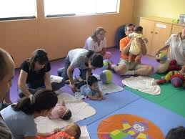
Se aplican según las necesidades de los infantes I. MODELO DE DEFICIT COMPESATORIO. Se usa: Para contrarrestar deficiencias que pueden afectar al desarrollo del niño. Es un modelo de intervención en grupos con deprivación social o rezago. Participantes: especialistas, padres y el niño. Funciones de los participantes: compensar los déficits, para favorecer el desarrollo del infante.
MODELOS DE ATENCIÓN TEMPRANA

Slide 7
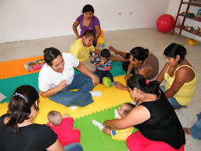
MODELOS DE ATENCIÓN TEMPRANA
II. MODELO EXPERTO
Se usa: Para la estimulación temprana del niño que se desarrolla en un ambiente familiar.
Proporciona herramientas a los padres para la estimulación temprana del niño
Participantes: profesionales en estimulación temprana y padres.
Funciones de los participantes: Expertos de los centros educativos

Slide 8
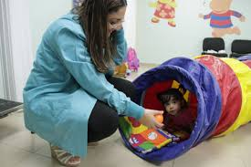
MODELOS DE ATENCIÓN TEMPRANA
III. MODELO ECOLOGICO
Se usa: mediante los padres, haciéndolos parte del modelo.
Los padres se involucran de manera más activa.
Participantes: profesionales en estimulación temprana y padres
Funciones de los participantes: trabajar mediante la selección de los servicios de la conveniencia de los padres para el logro de los objetivos.

Slide 9
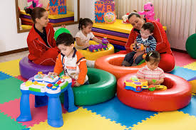
MODELOS DE ATENCIÓN TEMPRANA
IV. MODELO TRANSPLANTE
Objetivos del programa: Que los padres lleven a cabo la metodología guiados por los expertos con acciones que estimulen a su hijo.
Participantes: los expertos y padres.
Funciones de los participantes: por parte de los padres aprender y del profesional la evaluación de su desempeño.

Slide 10
MODELOS DE ATENCIÓN TEMPRANA
V. MODELO SISTEMICO
Objetivos del programa: trabajar con un modelo sistemático de intercambio mutuo entre el niño los padres, y los cuidadores, para aprovechar el potencial existente el sistema nervioso central del niño.
Participantes: profesionales en estimulación temprana, padres y cuidadores.
Funciones de los participantes: facilitar la funcionalidad de los sistemas en que se desarrolla el niño.

Slide 11
MODELOS DE ATENCIÓN TEMPRANA
VI.MODELO INTEGRAL
Objetivos del programa: potencializar la capacidad física y mental del niño.
Participantes: profesionales en estimulación temprana, terapeuta, tutor y/o padres.
Funciones de los participantes: integración de las acciones de intervención educativa, psicológica y la intervención médico-rehabilitadora el terapeuta, elige la metodología de cada niño

Slide 12
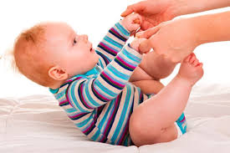
CONCLUSIONES
El entorno familiar representa la fuente primordial de experiencias para un niño, no sólo porque los miembros de la familia (o demás cuidadores primarios) le aportan la mayor cuota de contacto humano sino, también, porque median su conexión con el ambiente integral.
Todo aquello que el niño experimenta durante sus primeros años de vida establece un conocimiento decisivo para toda la vida.

Slide 13
CONCLUSIONES
La detección temprana de los trastornos en el desarrollo infantil constituye el paso imprescindible para el diagnóstico y la atención terapéutica.
La detección temprana es fundamental para poder incidir en una etapa en la que la plasticidad del sistema nervioso es mayor y las posibilidades terapéuticas muestran su mayor eficacia.
Es necesario detectar los trastornos del desarrollo infantil en el momento en que aparecen los primeros signos indicadores de los mismos.

Slide 14
Estudio Independiente Después de estudiar los modelos de estimulación temprana, realice una comparación entre ellos , en cuanto a aplicación y selección según las características del infante.

Slide 15
Bibliografía
Buceta Cancela, M. Manual De Atención Temprana. 1th. ed. Madrid: Síntesis; 2018
Sánchez, J., y Candel, I. Aplicación de programas de atención temprana siguiendo un modelo educativo. Educar en Revista. 2018; (43), 33-48.
Perera, J. Atención temprana: Definición, objetivos, modelos de intervención y retos planteados. Revista Síndrome de Down. 2017; 28, 140-152.
Trapero, M., Sierra, P., Palacios, I., García, R., y Moro, M. Atención temprana al recién nacido de riesgo. Anales de Pediatría Continuada. 2014; 12(3), 119-23.

